Slide 1

PANDUAN ALUR KEBIJAKAN & MATERI PERSIAPAN UAT
SISTEM KONTROL POTONGAN GAJI
Pemisahan Wewenang Antar Divisi, Batasan Cicilan yang Adil, & Tracking Realisasi Lunas
Siapa Ngerjain Apa?
Admin Payroll pegang master & sisa gaji, PIC divisi hanya input divisinya sendiri.
Batas Cicilan yang Adil
Di bawah 300rb potong 1x, 300rb-5jt cicil terukur, di atas 5jt wajib BAP pimpinan.
Otomatis & Transparan
Sisa hutang kurir resign disita otomatis, tab historical khusus yang 100% lunas.

Slide 2
LATAR BELAKANG
Kenapa Sistem Ini Dibuat? Realita di Lapangan
Dulu: Spreadsheet Masing-Masing
Risiko Besar: Kurir Resign & Piutang Macet
Solusi: Satu Dashboard Terpusat & Pasti
• Tiap divisi (COD, OPS, CX, HR) catat potongan di file Excel terpisah.
• Payroll sering menerima file telat menjelang tanggal gajian.
• Potongan kecil sering dicicil sampai 6 bulan, merepotkan pencatatan.
• Kurir kaget saat gajinya habis terpotong tanpa tahu rincian asalnya.
• Kurir keluar / mangkir kerja saat masih memiliki sisa cicilan aktif.
• Informasi resign telat sampai ke divisi pemotong, gaji terakhir keburu cair.
• Akibatnya: Piutang perusahaan macet dan tidak ada yang bertanggung jawab.
• Diperlukan jaminan hak sisa gaji clearance (Kolom L) yang tersistem.
• Semua divisi menginput ke satu sistem terpadu yang transparan.
• Sistem otomatis menghitung sisa hutang dan membatasi potongan per bulan.
• Begitu kurir resign, sisa gaji langsung menyerap hutang secara otomatis.
• Tidak ada lagi kurir demo karena gajinya minus atau salah potong.
SAP Express — Payroll Deduction Control System | Materi Sosialisasi Kebijakan & UAT
Slide 2 dari 12

Slide 3
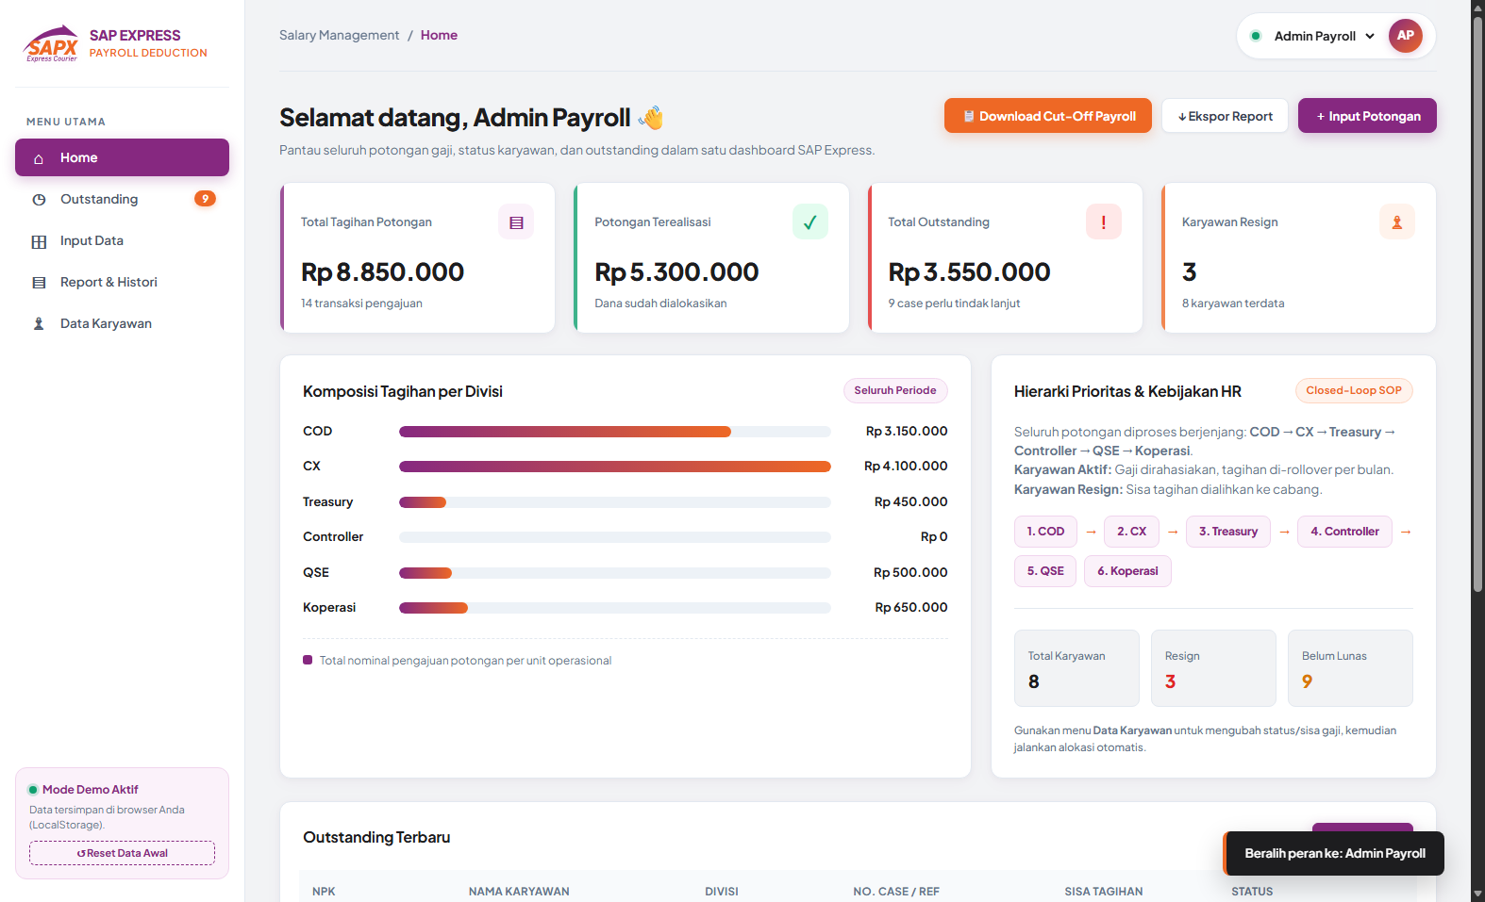
NAVIGASI SISTEM
Tampilan Dashboard: Lebih Jelas & Mudah Dipantau
Semua Data Potongan Ada di Depan Mata
Tidak perlu lagi saling tanya file Excel antar divisi. Manajemen, Payroll, dan PIC divisi bisa melihat progres penagihan secara real-time.
✔ Ringkasan Total Potongan
Melihat total nilai tagihan aktif, jumlah kasus berjalan, dan realisasi dana yang sudah tertagih.
✔ Grafik Distribusi per Divisi
Transparan melihat porsi potongan terbesar (COD, Operasional, Klaim Barang, Seragam, dll).
✔ Filter Fleksibel per Cabang
Bisa memfilter per cabang, per PIC, atau melihat rekapitulasi nasional seluruh Indonesia.
SAP Express — Payroll Deduction Control System | Materi Sosialisasi Kebijakan & UAT
Slide 3 dari 12

Slide 4
TATA KELOLA PERAN
Siapa Boleh Lakukan Apa? (Pemisahan Tugas yang Tegas)
ADMIN PAYROLL (Pintu Gerbang Master & Gaji)
PIC DIVISI (COD, OPS, CX, HRD, Koperasi)
✔ Satu-satunya yang Kelola Master Karyawan
Menambah data karyawan baru, mutasi cabang, dan upload template massal.
✔ Pegang Kendali Sisa Gaji (Kolom L)
Satu-satunya role yang berhak mengisi dan memperbarui sisa gaji clearance kurir.
✔ Eksekusi Potongan ke Slip Gaji
Menjalankan kalkulasi cut-off bulanan untuk diteruskan ke proses transfer gaji bank.
✔ Terkunci di Divisi Payroll Saja
Admin Payroll TIDAK BISA input potongan mewakili divisi lain (COD/OPS/HR).
✔ Hanya Input Potongan Divisinya Sendiri
Dropdown divisi terkunci otomatis. PIC COD hanya bisa input kasus COD.
✔ Dilarang Menginput Kasus Divisi Lain
Sistem memblokir jika PIC mencoba mengajukan data atas nama divisi lain.
✔ Tentukan Usulan Skema Cicilan
Menentukan skema angsuran yang wajar sesuai kemampuan bayar kurir (maks 35% THP).
✔ Tidak Bisa Sentuh Master Karyawan
PIC divisi tidak punya akses mengubah identitas, status resign, atau sisa gaji.
SAP Express — Payroll Deduction Control System | Materi Sosialisasi Kebijakan & UAT
Slide 4 dari 12

Slide 5
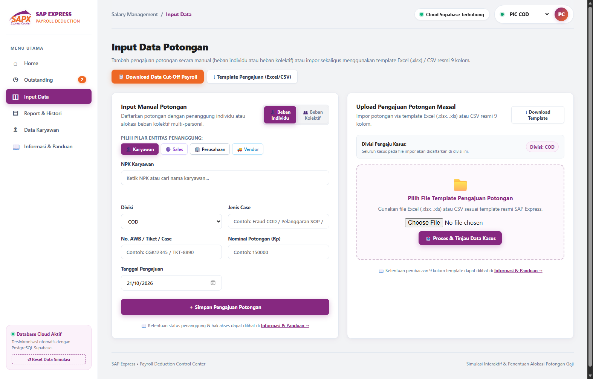
PENYEMPURNAAN FITUR
Pembaruan: Master Karyawan Pindah ke Menu Input Data
Lebih Rapi, Terpusat, & Aman
Sesuai kebutuhan operasional, semua aktivitas penambahan data kini disatukan di menu Input Data dengan pengamanan ekstra:
📌 Fitur Khusus Admin Payroll
Panel Master Karyawan HANYA muncul saat Admin Payroll login. PIC Divisi tidak akan melihat panel ini sama sekali.
📌 Template Resmi Kolom L (Sisa Gaji)
Kolom ke-12 resmi ditambahkan: Sisa Gaji. Admin Payroll bisa update saldo sisa gaji seluruh kurir sekaligus via Excel.
📌 Tampilan Ringkas & Bersih
Penjelasan panjang 12 kolom template telah dipindahkan ke menu 'Informasi & Panduan' (Sub-bab 3C) agar form input tetap lega.
📌 Link Bantuan Cepat
Tersedia tautan biru sekali klik untuk langsung membuka panduan resmi jika ada keraguan.
SAP Express — Payroll Deduction Control System | Materi Sosialisasi Kebijakan & UAT
Slide 5 dari 12

Slide 6
ALUR OPERASIONAL
Alur Kerja Praktis: Dari Input Sampai Realisasi Gaji
LANGKAH 1
Input Kasus
LANGKAH 2
Cek Range & Skema
LANGKAH 3
Cut-Off Payroll
LANGKAH 4
Realisasi / Arsip
Pelaksana: PIC Divisi Terkait
Pelaksana: Sistem Otomatis
Pelaksana: Admin Payroll
Pelaksana: Audit & Monitoring
• Pilih NPK kurir yang bermasalah.
• Masukkan nominal potongan & kronologi kasus.
• Divisi otomatis terkunci pada divisi PIC.
• < 300rb: Sistem kunci potong 1x.
• 300rb - 5jt: Pilih opsi cicilan bertingkat.
• > 5jt: Wajib upload BAP & persetujuan Head.
• Tiap tanggal cut-off, sistem potong otomatis.
• Memastikan potongan tidak melebihi 35% THP kurir.
• Slip gaji & data transfer bank diterbitkan.
• Cicilan terpotong berkurang setiap bulan.
• Jika sudah lunas 100%, masuk Tab Historical.
• Kurir & divisi punya bukti pelunasan sah.
➔
➔
➔
SAP Express — Payroll Deduction Control System | Materi Sosialisasi Kebijakan & UAT
Slide 6 dari 12

Slide 7
PARAMETER BISNIS
Kebijakan Range Nominal Potongan (Bahan Diskusi UAT)
💬 DRAFT SEMENTARA UNTUK DISEPAKATI: Nilai nominal di bawah ini dibuat sebagai bahan diskusi UAT hari ini.
DI BAWAH RP 300.000
RP 300.000 s/d RP 5.000.000
DI ATAS RP 5.000.000
WAJIB 1X POTONG (Lump-Sum)
SKEMA ANGSURAN (2 - 10 Bulan)
KEPUTUSAN KHUSUS PIC & HEAD
■ Tidak Boleh Dicicil
Sistem otomatis mengunci opsi cicilan menjadi 1x potong pada periode berjalan.
■ Kenapa Wajib 1x?
Potongan di bawah 300rb kalau dicicil 3 bulan hanya 50-100rb. Biaya administrasi & tracking cicilannya lebih mahal dari potongannya.
■ Kurir Mampu Nanggung
Nilai di bawah 300rb masih masuk akal untuk diserap gaji kurir dalam 1 kali gajian tanpa membuat gajinya habis.
■ Bisa Dicicil Fleksibel
PIC divisi memilih tenor 2 s/d 10 bulan sesuai simulasi kemampuan bayar si kurir.
■ Kasus Paling Sering
Selisih setoran COD, paket rusak, atau retur hilang. Dicicil agar kurir tidak kaget finansial.
■ Wajib Safety Cap 35%
Total potongan kurir per bulan tidak boleh lebih dari 35% THP agar kurir tetap beroperasi normal.
■ Bukan Cicilan Biasa!
Nominal di atas 5 juta adalah kasus luar biasa (kehilangan koli besar, fraud, selisih fatal).
■ Wajib Dokumen BAP
Harus ada Berita Acara Pemeriksaan (BAP) investigasi & Surat Pengakuan Hutang bermaterai.
■ Opsi Penanganan
Pimpinan memutuskan: sharing loss tim/pos, klaim asuransi, tenor panjang khusus, atau proses hukum.
SAP Express — Payroll Deduction Control System | Materi Sosialisasi Kebijakan & UAT
Slide 7 dari 12

Slide 8
SKEMA ANGSURAN
Detail Skema Cicilan & Aturan Safety Cap (Gaji Kurir)
Rp 300.000 – Rp 1.500.000 ➔ Tenor 2 – 3 Bulan
Estimasi Potong: Cicilan ~Rp 150rb – Rp 500rb/bulan
Keterangan: Cocok untuk selisih COD harian atau keterlambatan ringan.
ATURAN SAFETY CAP (PROTEKSI GAJI KURIR)
MAKSIMAL 35% DARI GAJI
Total cicilan seluruh divisi per bulan tidak boleh melebihi batas ini
Rp 1.500.001 – Rp 3.000.000 ➔ Tenor 3 – 6 Bulan
Estimasi Potong: Cicilan ~Rp 300rb – Rp 600rb/bulan
Keterangan: Untuk kerusakan paket bernilai sedang. Tenor pas tidak memberatkan.
🛡️ Kurir Tetap Butuh Biaya Hidup
Kalau gaji kurir Rp 3.5jt lalu dipotong Rp 2jt sekaligus, kurir bisa mogok atau kabur. Paket malah menumpuk di cabang.
🛡️ Total Akumulasi Semua Divisi
Jika kurir sudah ada cicilan COD 500rb, divisi OPS tidak boleh memotong 1jt lagi di bulan yang sama jika melewati plafon 35%.
🛡️ Otomatis Perpanjang Tenor
Jika cicilan melebihi 35%, sistem menyarankan tenor diperpanjang agar potongan bulanan tetap aman.
Rp 3.000.001 – Rp 5.000.000 ➔ Tenor 6 – 10 Bulan
Estimasi Potong: Cicilan ~Rp 350rb – Rp 600rb/bulan
Keterangan: Kehilangan koli besar. Tenor maksimal 10 bulan agar cepat selesai.
SAP Express — Payroll Deduction Control System | Materi Sosialisasi Kebijakan & UAT
Slide 8 dari 12

Slide 9
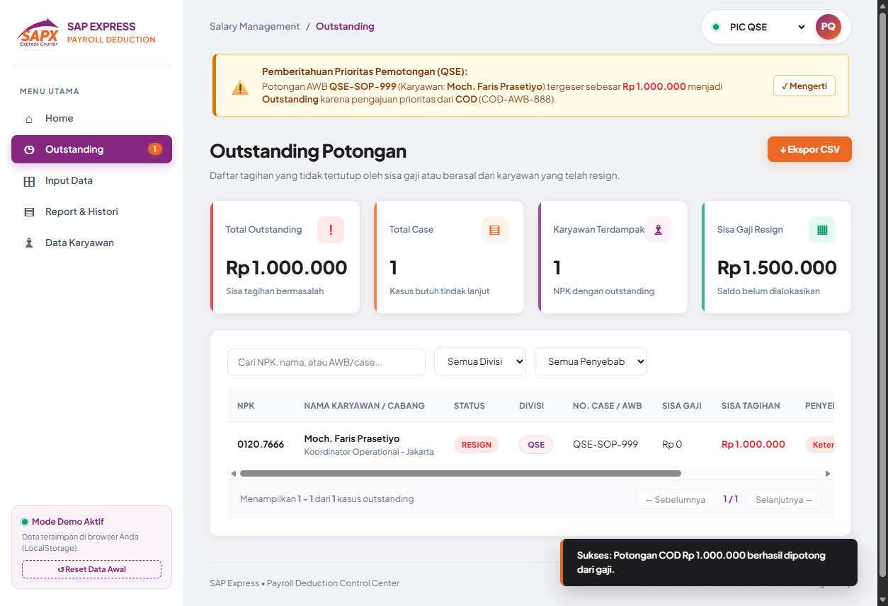
PENYELESAIAN KASUS
Bagaimana Kalau Kurir Resign? (Fitur Preemption Sisa Gaji)
Sisa Gaji Langsung Menyerap Hutang
Perusahaan tidak akan kecolongan lagi membayar penuh gaji kurir yang keluar padahal masih memiliki tanggungan cicilan.
✔ Otomatis Terkoneksi Kolom L
Begitu tanggal resign di-input di master karyawan, sistem langsung membaca hak sisa gaji kurir dari Kolom L.
✔ Hutang Disita Seketika (Preemption)
Seluruh sisa cicilan yang belum lunas langsung dipotongkan dari sisa gaji terakhir sebelum uang dicairkan.
✔ Urutan Prioritas Pemotongan (PRI)
Jika ada hutang di beberapa divisi, sistem melunasi urutan: COD ➔ CX ➔ Treasury ➔ Controller ➔ QSE ➔ Koperasi ➔ Payroll.
✔ Menghentikan Piutang Macet
Menjamin uang perusahaan kembali tanpa perlu mengejar mantan kurir yang sudah tidak bekerja.
SAP Express — Payroll Deduction Control System | Materi Sosialisasi Kebijakan & UAT
Slide 9 dari 12

Slide 10
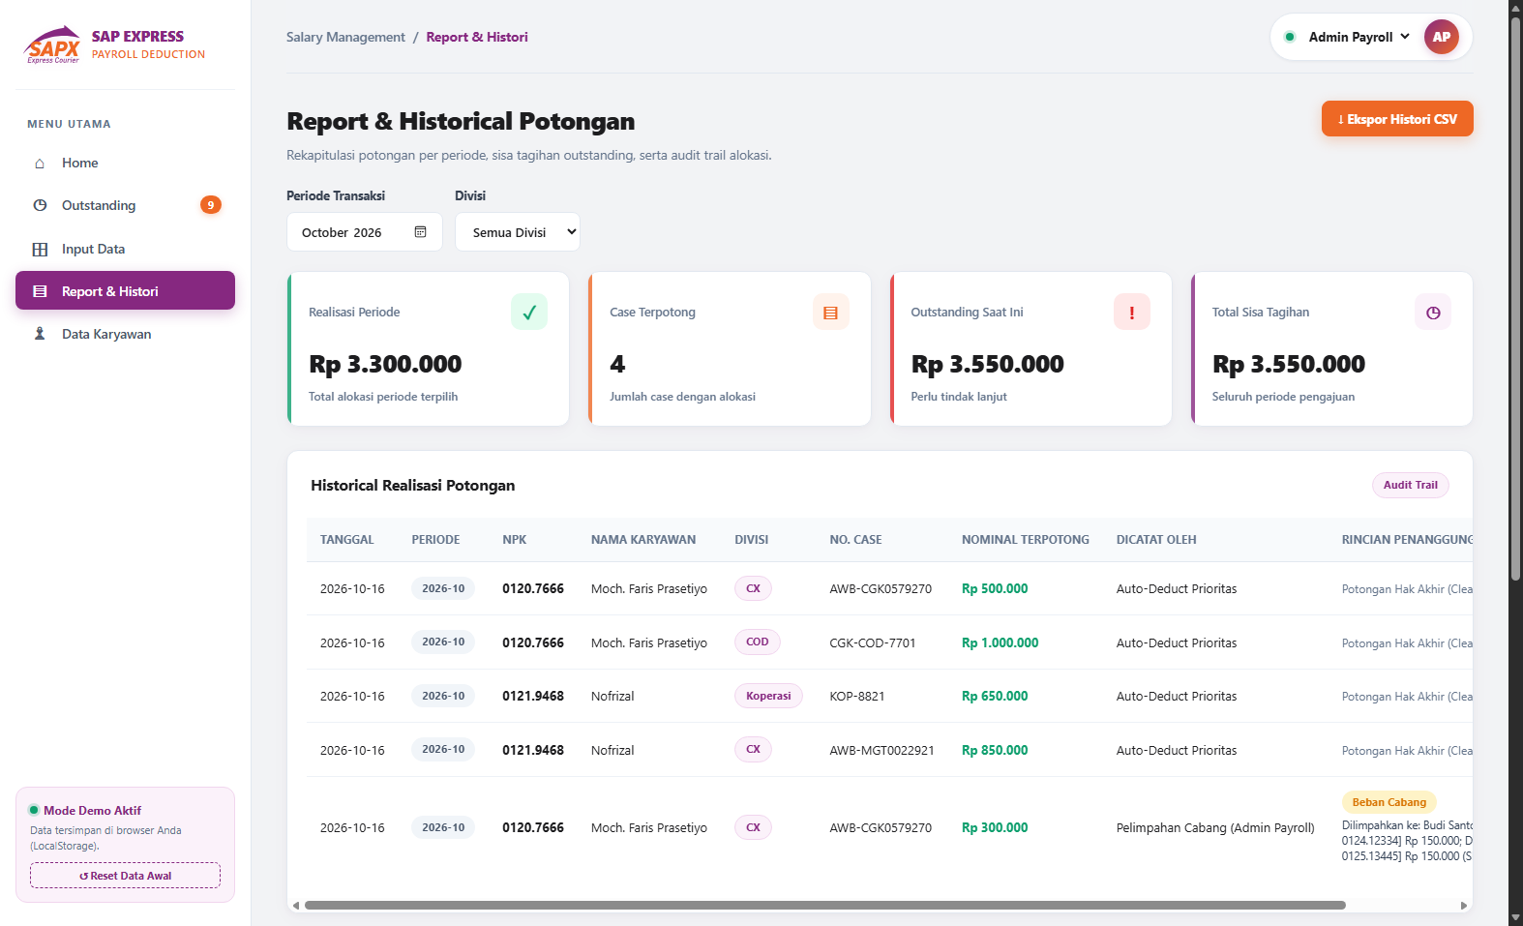
ARSIP & BUKTI SAH
Tab Historical Realisasi: Hanya untuk yang Sudah LUNAS!
Menjawab Keraguan: Kapan Masuk ke Tab Ini?
Sering timbul pertanyaan: apakah cicilan yang baru terpotong 1 bulan sudah masuk ke sini? Jawabannya: TIDAK.
✔ Syarat Mutlak: 100% LUNAS
Kasus potongan HANYA berpindah ke tab Historical bila seluruh nominal hutang telah tuntas dipotong tanpa sisa.
✔ Masih Nyicil? Tetap di Monitoring
Selama masih ada sisa saldo (misal cicilan ke-2 dari 5 bulan), data tetap berada di tab Monitoring Outstanding.
✔ Arsip Audit & Bukti Bersih
Mencatat nomor referensi transfer, tanggal pelunasan, dan tanda terima resmi. Auditor bisa langsung memverifikasi.
✔ Perlindungan Kurir
Menjadi bukti hitam di atas putih bahwa kurir sudah bebas hutang saat memerlukan surat keterangan kerja.
SAP Express — Payroll Deduction Control System | Materi Sosialisasi Kebijakan & UAT
Slide 10 dari 12

Slide 11
PENYELARASAN KEBIJAKAN
Poin Kesepakatan yang Perlu Kita Putuskan Hari Ini
💬 1. Batas Rp 300.000 untuk Potong 1x Langsung
💬 2. Persentase Safety Cap Gaji Kurir (35% THP)
• Apakah angka Rp 300.000 ini sudah pas untuk batas wajib potong 1x?
• Atau ada usulan dinaikkan (misal Rp 500.000) atau diturunkan (misal Rp 200.000)?
• Tujuan kita: Meminimalkan kerjaan cicilan receh yang merepotkan tiap bulan.
• Berapa batas maksimal total potongan bulanan kurir? Apakah 30%, 35%, atau 40%?
• Usulan Payroll: 35% agar kurir masih bawa pulang 65% gaji untuk keluarga.
• Bagaimana jika cicilan menumpuk? Setuju otomatis diperpanjang tenornya?
💬 3. Kurir Resign Tapi Hutangnya Lebih Besar dari Sisa Gaji
💬 4. Persetujuan untuk Potongan di Atas Rp 5.000.000
• Jika sisa gaji Kolom L = 1.5 juta, tapi sisa cicilan = 3 juta, sisa 1.5 jutanya bagaimana?
• Apakah penahanan ijazah/jaminan, surat pernyataan hutang pribadi, atau klaim cabang?
• Perlu SOP tertulis agar tim HR dan legal memiliki landasan hukum yang jelas.
• Siapa saja pihak yang wajib menandatangani BAP investigasi kasus besar?
• Apakah cukup sampai Head of Division, atau wajib eskalasi ke GM / HR Director?
• Kapan opsi tanggung renteng (tanggung bersama satu pos/hub) boleh diterapkan?
SAP Express — Payroll Deduction Control System | Materi Sosialisasi Kebijakan & UAT
Slide 11 dari 12

Slide 12
MARI KITA UJI COBA BERSAMA!
Silakan login menggunakan akun PIC masing-masing dan mari kita simulasi skenario riil.
1. Cek Login PIC
Pastikan dropdown divisi Anda terkunci otomatis.
2. Input Data Potongan
Coba input satuan & upload Excel, pastikan validasi berfungsi.
3. Admin Payroll Check
Coba upload master karyawan dengan Kolom L Sisa Gaji.
4. Cek Tab Historical
Buktikan bahwa hanya tagihan yang 100% lunas yang muncul.

